Slide 1
MPT2321读出电子学
Ming-Kuan Yuan
Fudan University
2024.9.9
CEPC MUON RefTDR weekly report
2024/9/9
mkyuan23@m.fudan.edu.cn
1

Slide 2
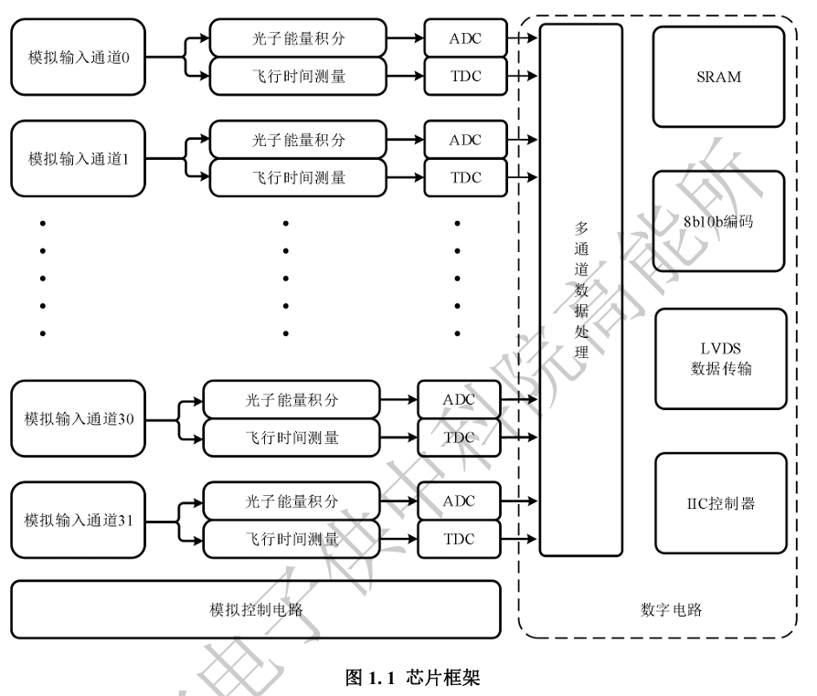
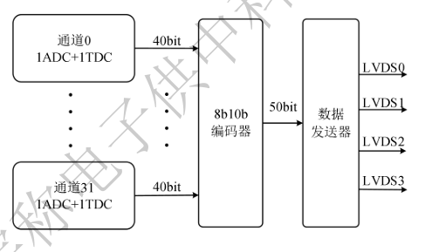
MPT2321
5个LVDS接口供数据传输，1个LVDS接口供系统时钟输入
40bit数据 转 50bit进行传输
共需6条I2C总线进行传输
32通道
50ps精度TDC
通过I2C总线写入寄存器，控制芯片工作状态
每个通道可单独控制
增益模式
阈值
触发选择
TDC片内矫正
数据传输模式
AM监控
DM监控
单个通道

Slide 3
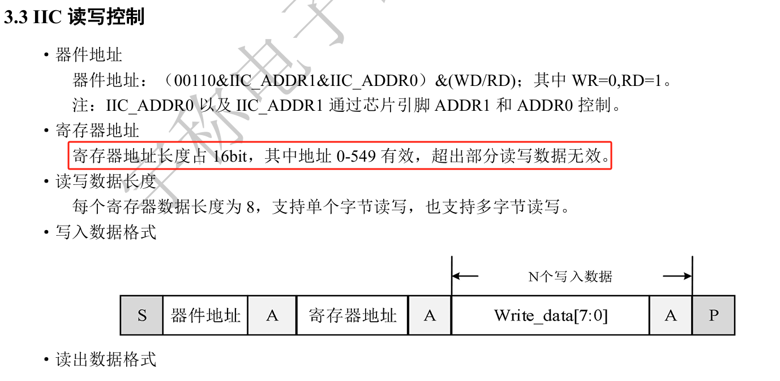
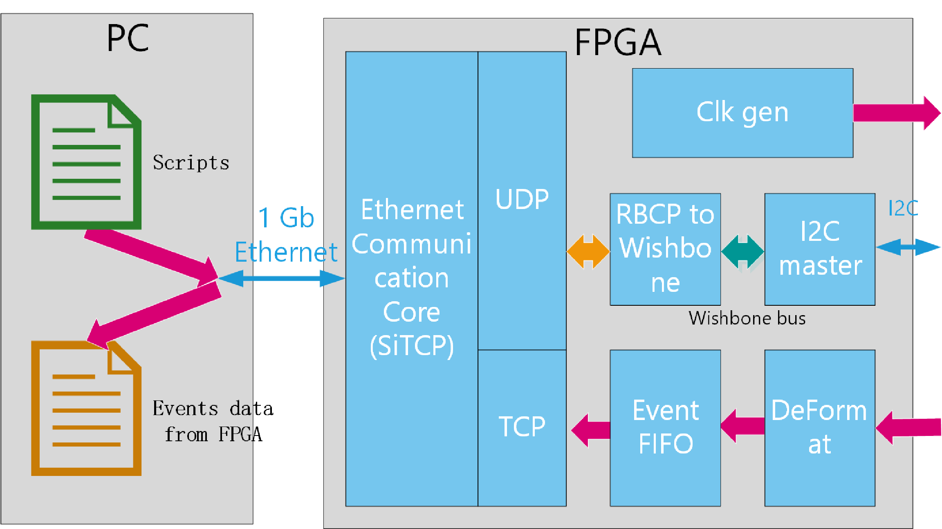
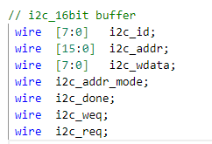
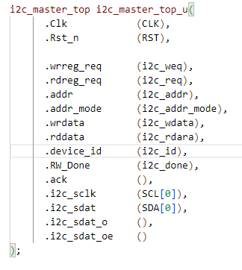
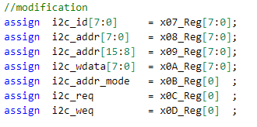
SiTCP
作用：
实现MPT2321的数据读取并传输至PC（TCP）
通过PC发送数据至MPT2321芯片，对测量时参数进行控制（UDP，slow control）
Address: 8bit -> 16bit
RBCP寄存器
Need to test on board

Slide 4
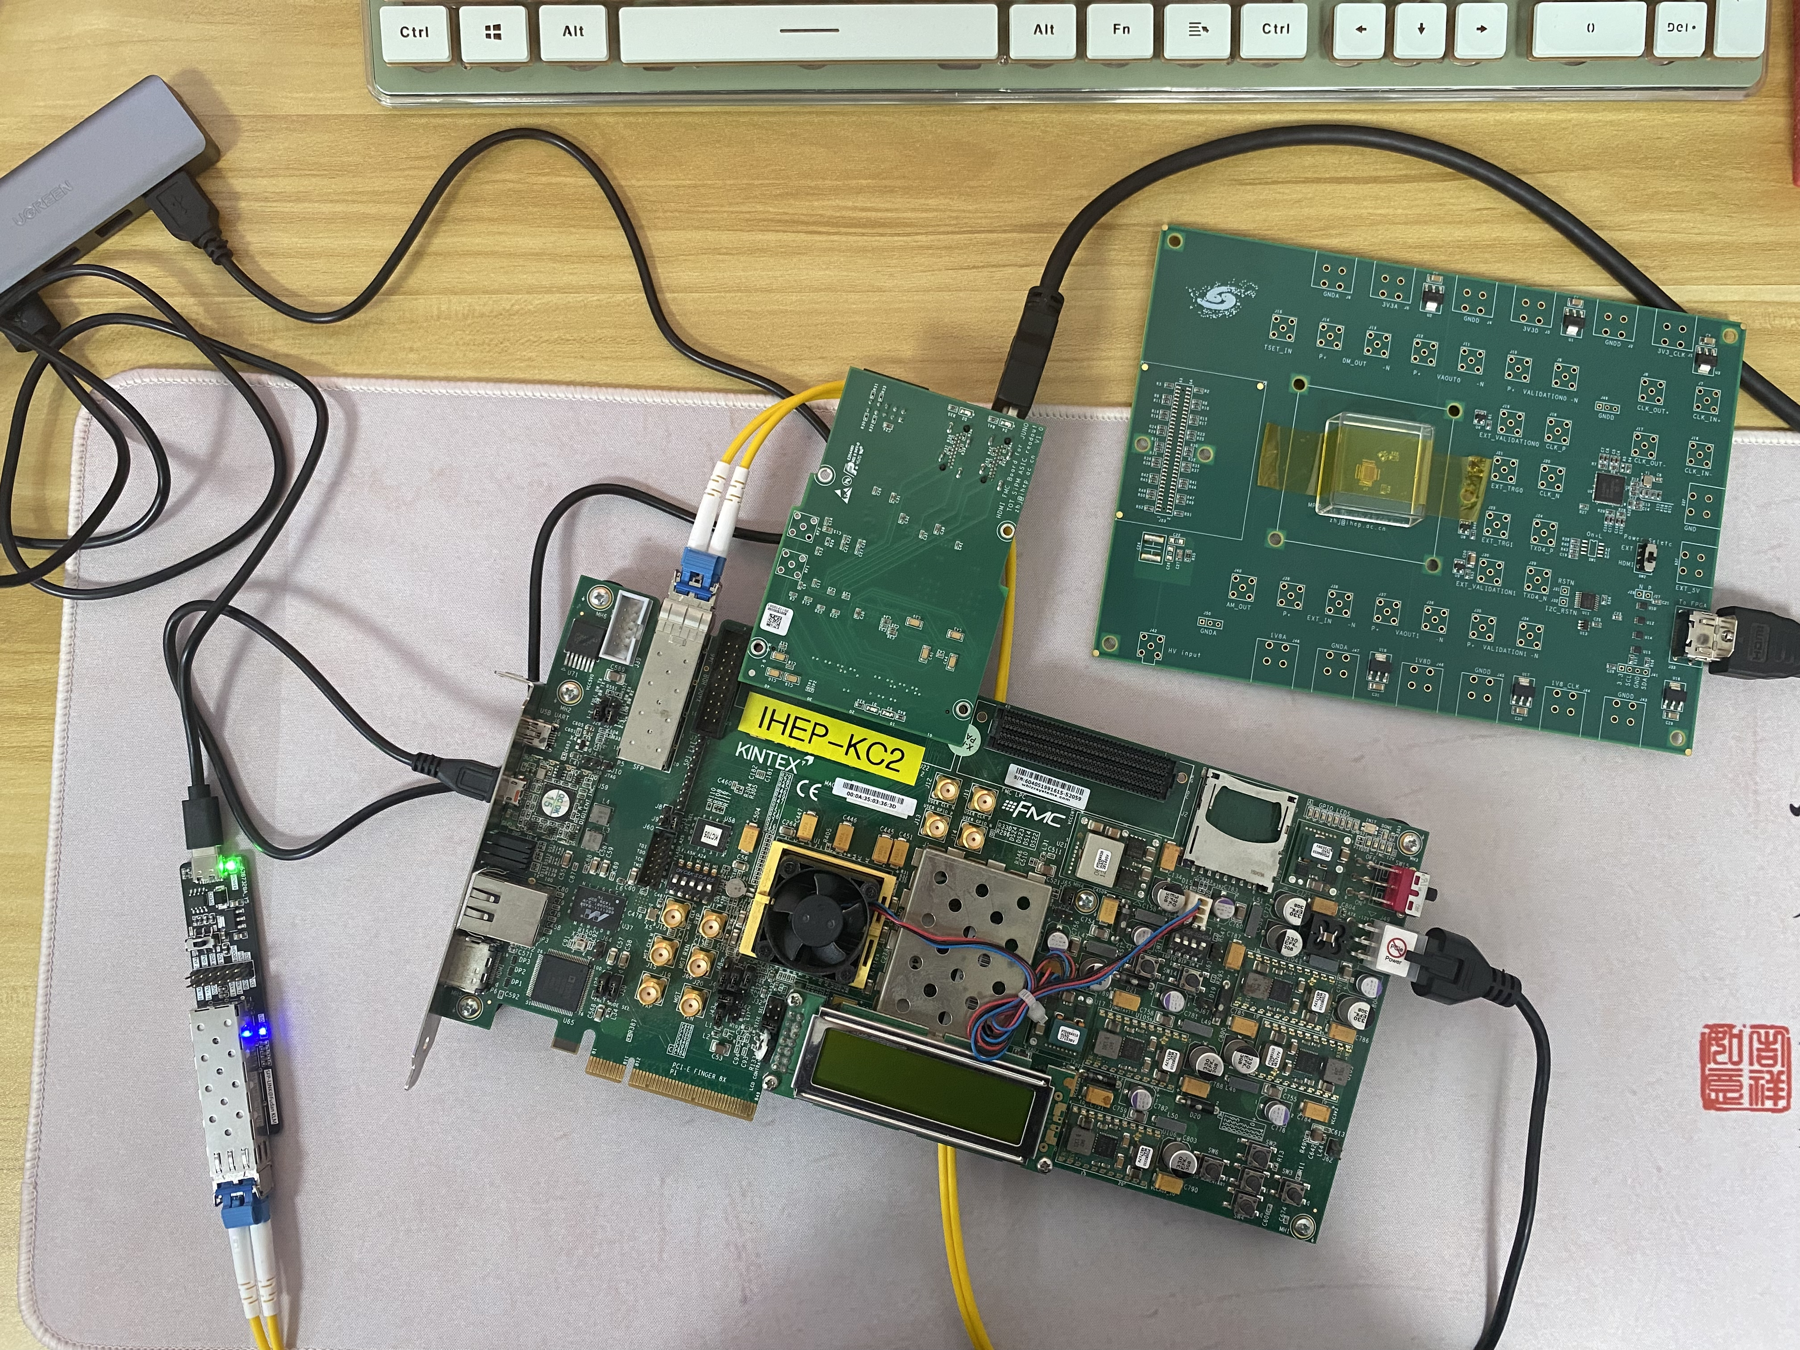
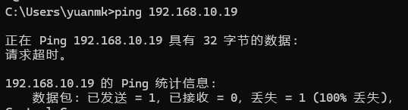
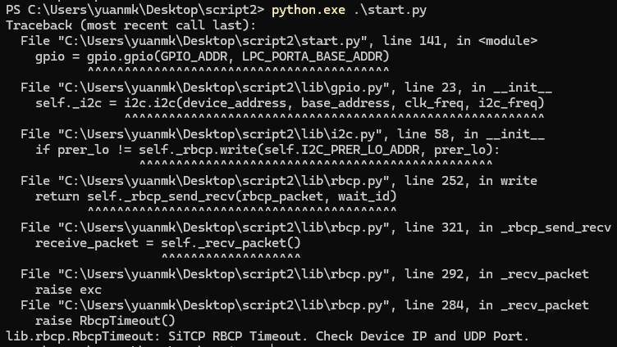
尝试测试
TO DO
测试修改后的固件
测试python脚本
需要sfp转rj45网线进行以太网通信

